Slide 1

Toán – Lớp 5
Vận tốc

Slide 2
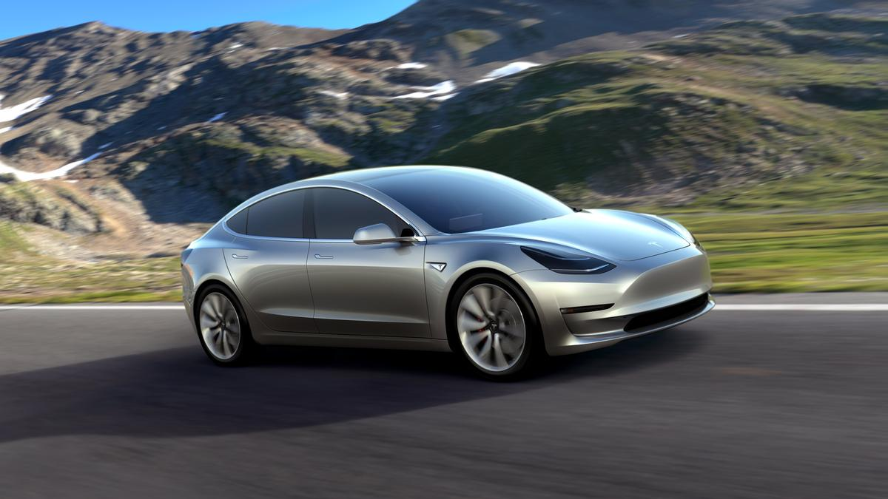
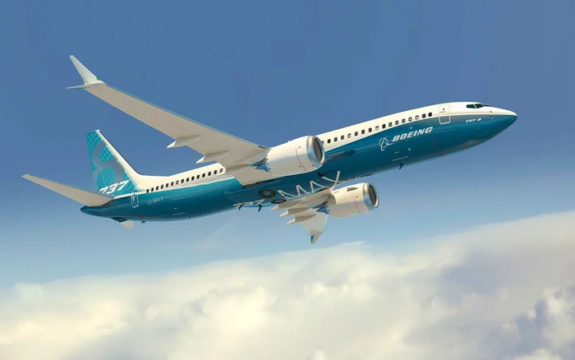

Xếp theo thứ tự các phương tiện di chuyển từ nhanh đến chậm?
Máy bay
Ô tô
Xe đạp
☞ Trong trường hợp này ta nói : vận tốc máy bay nhanh nhất, vận tốc của xe đạp là nhỏ nhất.

Slide 3
Toán:
Vận tốc
Hình thành khái niệm vận tốc
Bài toán 1: Một ô tô đi được quãng đường dài 170km hết 4 giờ. Hỏi trung bình mỗi giờ ô tô đó đi được bao nhiêu ki-lô-mét ?
Tóm tắt
Bài giải
? km
Trung bình mỗi giờ ô tô đi được là:
170 : 4 = 42, 5 (km)
Đáp số: 42,5 km
170 km
Nhận xét: Trung bình mỗi giờ ô tô đi được 42,5km. Ta nói vận tốc trung bình hay nói vắn tắt vận tốc của ô tô là bốn mươi hai phẩy năm ki-lô-mét giờ, viết tắc là 42,5 km/giờ.

Slide 4
Vận tốc
Vậy vận tốc của ô tô là:
170 : 4 = 42,5 (km/giờ)
Quãng đường
(km)
Thời gian
(giờ)
Vận tốc
(km/giờ)
Em hãy nêu cách tính vận tốc của một chuyển động?
Muốn tính vận tốc ta lấy quãng đường chia cho thời gian
Gọi vận tốc là v, quãng đường là s, thời gian là t, ta có:
v = s : t

Slide 5
Ước lượng vận tốc
Vận tốc của:
Người đi bộ khoảng: ……..
Người đi xe đạp khoảng: …...
Người đi xe máy khoảng: …..
Người đi ô tô khoảng: …….
(3) 5km/giờ
(1) 15 km/giờ
(2) 40 km/giờ
(4) 50 km/giờ
(1) 15 km/giờ
(2) 40 km/giờ
(3) 5 km/giờ
(4) 50 km/giờ
Dựa vào kết quả ước lượng cho biết thông thường người đi bằng phương tiện gì là nhanh nhất?

Slide 6
b) Bài toán 2: Một người chạy được 60m trong 10 giây. Tính vận tốc chạy của người đó ?
Tóm tắt
Bài giải
s : 60m
t : 10 giây
v : ?
Vận tốc chạy của người đó là:
60 : 10 = 6 (m/giây)
Đáp số: 6 m/giây
Đơn vị vận tốc trong bài toán này là gì?
Ngoài đơn vị là km/giờ, m/giây. Đơn vị vận tốc còn được tính là gì ?

Slide 7
Toán
Vận tốc
Bài 1: Một người đi xe máy trong 3 giờ được 105km. Tính vận tốc của người đi xe máy?
Tóm tắt
Bài giải
s :105km
t : 3 giờ
v : ?
Vận tốc của người đi xe máy là:
105 : 3= 35 (km/giờ)
Đáp số: 35 km/giờ
Đơn vị vận tốc trong bài toán này là gì?

Slide 8
Toán
Vận tốc
Bài 2: Một máy bay bay được 1800km trong 2,5 giờ. Tính vận tốc của máy bay ?
Tóm tắt
Bài giải
s : 1800 km
t : 2,5 giờ
v : ?
Vận tốc của người đi xe máy là:
1800 : 2,5= 720 (km/giờ)
Đáp số: 720 km/giờ
Đơn vị vận tốc trong bài toán này là gì?
Để xác định được đơn vị đo vận tốc cần dựa vào đâu ?

Slide 9
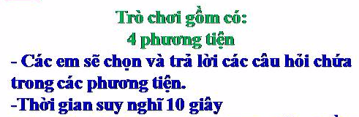
AI NHANH, AI ĐÚNG ?

Slide 10
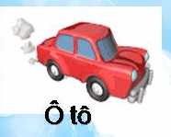





Slide 11
Nêu cách tính
vận tốc ?
Muốn tính vận tốc ta lấy quãng đường chia cho thời gian

Slide 12
Em hãy nêu cách viết đơn vị của một vận tốc?
Đơn vị của vận tốc bằng tên đơn vị của quãng đường trên tên đơn vị của thời gian

Slide 13
Nêu công thức tính vận tốc ?
v = s : t

Slide 14
Ý nghĩa của vận tốc cho chúng ta biết được đều gì ?
Vận tốc là để chỉ rõ sự nhanh chậm của một chuyển động trong một đơn vị thời gian.

Slide 15
Vận tốc
Muốn tính vận tốc ta lấy quãng đường chia cho thời gian.
Gọi vận tốc là v, quãng đường là s, thời gian là t, ta có:
Đơn vị của vận tốc có thể là km/giờ , km/phút , m/giây, cm/giây,…
v = s : t

